Slide 1



Akteneinsicht
§ 299 ZPO
Beachtung der Daten-
schutzbestimmungen
wer:
Verfahrensbeteiligte
Dritte müssen ein rechtliches
Interesse glaubhaft machen
Entscheidung durch Behördenleitung, § 299 II ZPO

Slide 2


Akteneinsicht
wie
Passwort
PDF-Datei

Slide 3

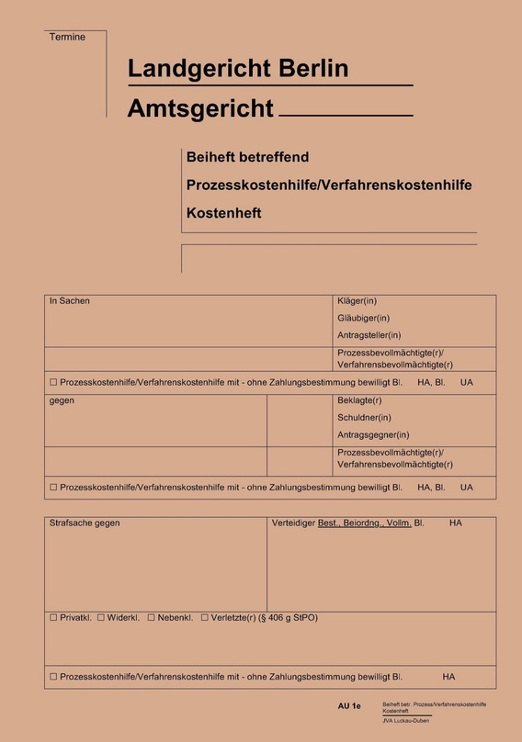
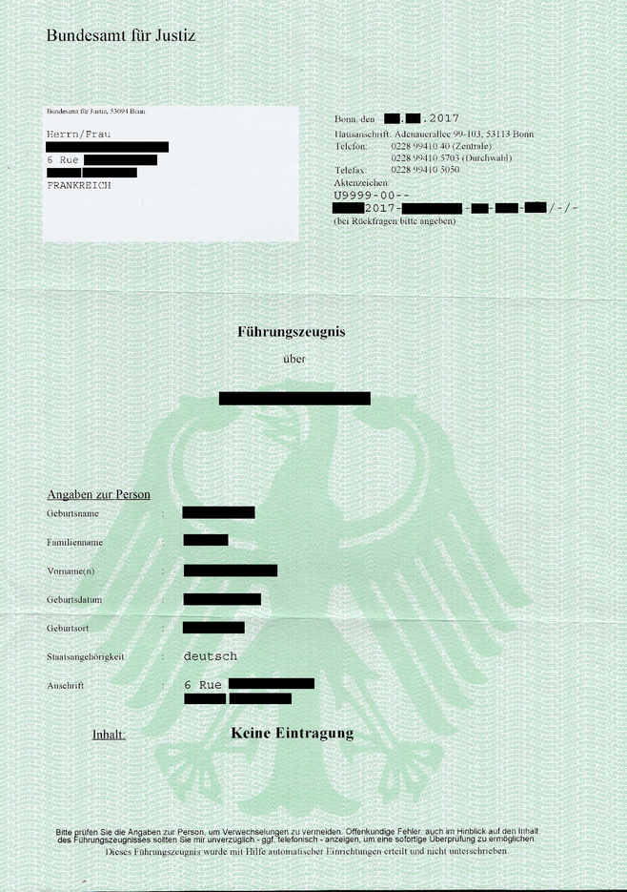
Akteneinsicht
Umfang
nicht alle Teile
der Akten
unterliegen der
Akteneinsicht

Slide 4


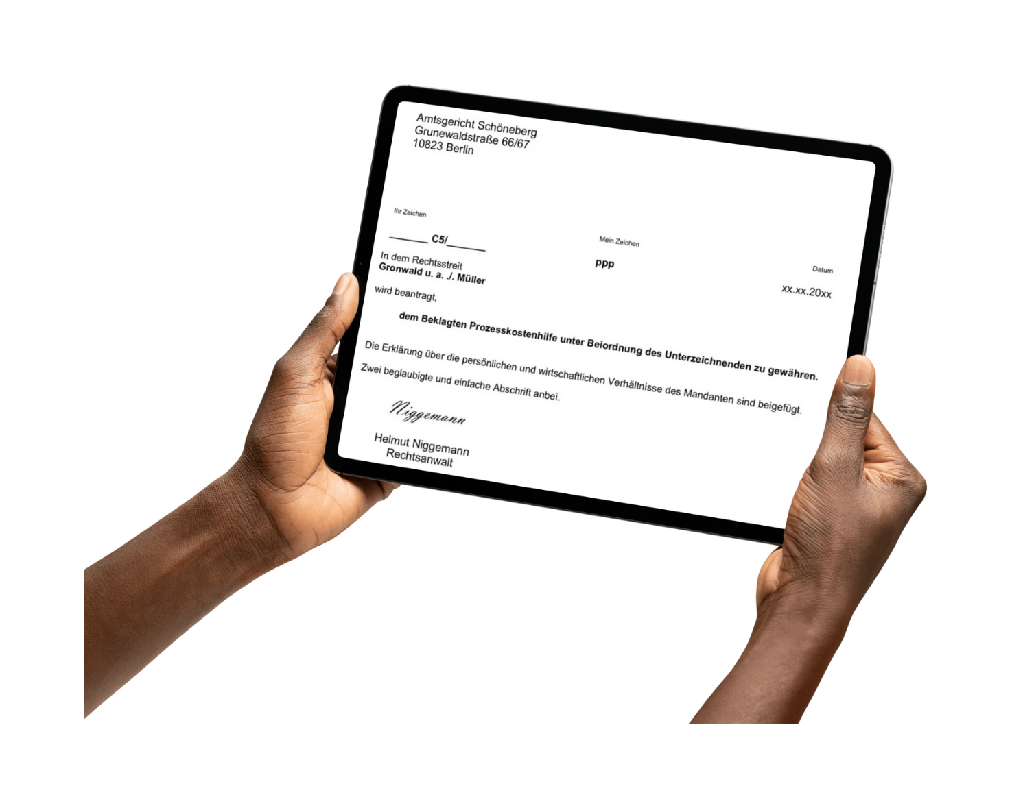

Prozesskostenhilfe/Verfahrenskostenhilfe, §§ 114 ff. ZPO
aus persönlichen und
wirtschaftlichen
Verhältnissen
nicht in der Lage:
Prozess zu führen
Rechtsverteidigung

Slide 5
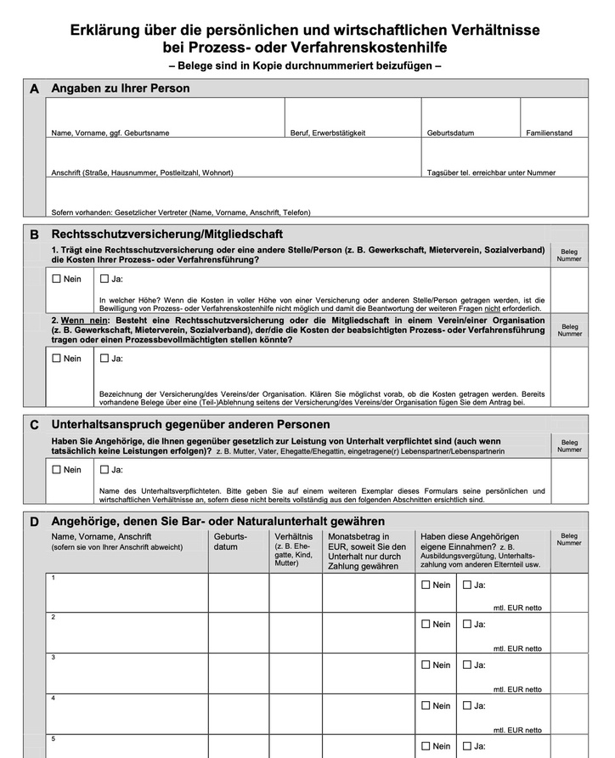
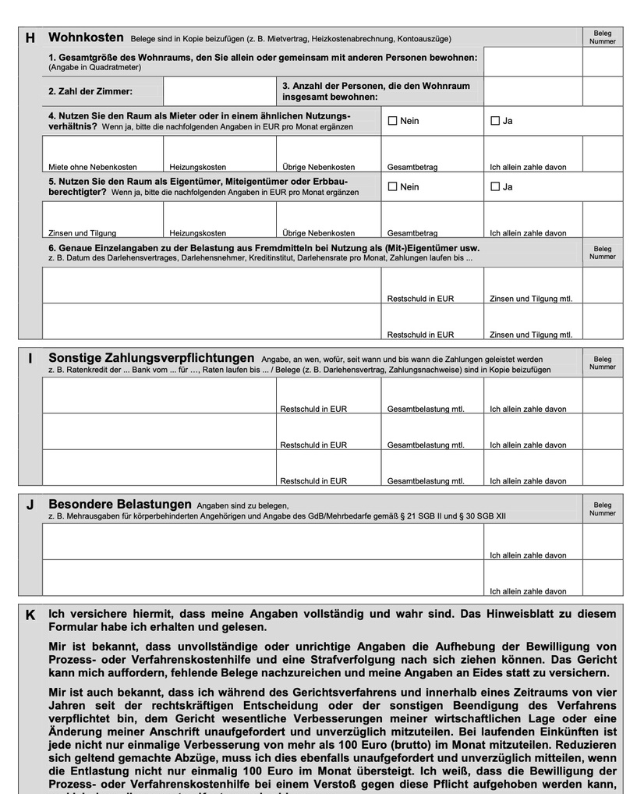

Prozesskostenhilfe
Antrag
Erklärung
Belege
§ 117 II ZPO

Slide 6

Prozesskostenhilfe
Prüfung der Bedürftigkeit auf
Grundlage des § 115 ZPO
sowie
der Erfolgsaussichten
PKH-Entscheidung erfolgt für jede Instanz
besonders, § 119 I 1 ZPO
in einer höheren Instanz wird - wenn d. Gegner/in das Rechtsmittel eingelegt hat, wird nicht geprüft, ob das Begehren d. Antragsteller/in aussichtsreich und nicht mutwillig ist, § 119 I 2 ZPO

Slide 7

eIP
5/26
Eingang:
PKH-Antrag

Slide 8

Prozesskostenhilfe
Verfahren
beglaubigte
Abschrift
des Antrags
Antragsgegner
zur möglichen
Stellungnahme
ohne
Erklärung
und Belege

Slide 9

Prozesskostenhilfe
PKH ohne Raten
teilweise PKH
PKH mit Einmalzahlung
Ablehnung der PKH
max.
48 Raten
PKH mit Raten

Slide 10

Prozesskostenhilfe
Beiordnung eines RA
AG
LG, OLG (KG), BGH
auf Antrag
von Amts
wegen
wenn eine Vertretung
erforderlich erscheint oder
der Gegner vertreten ist
§ 121 I + II ZPO

Slide 11
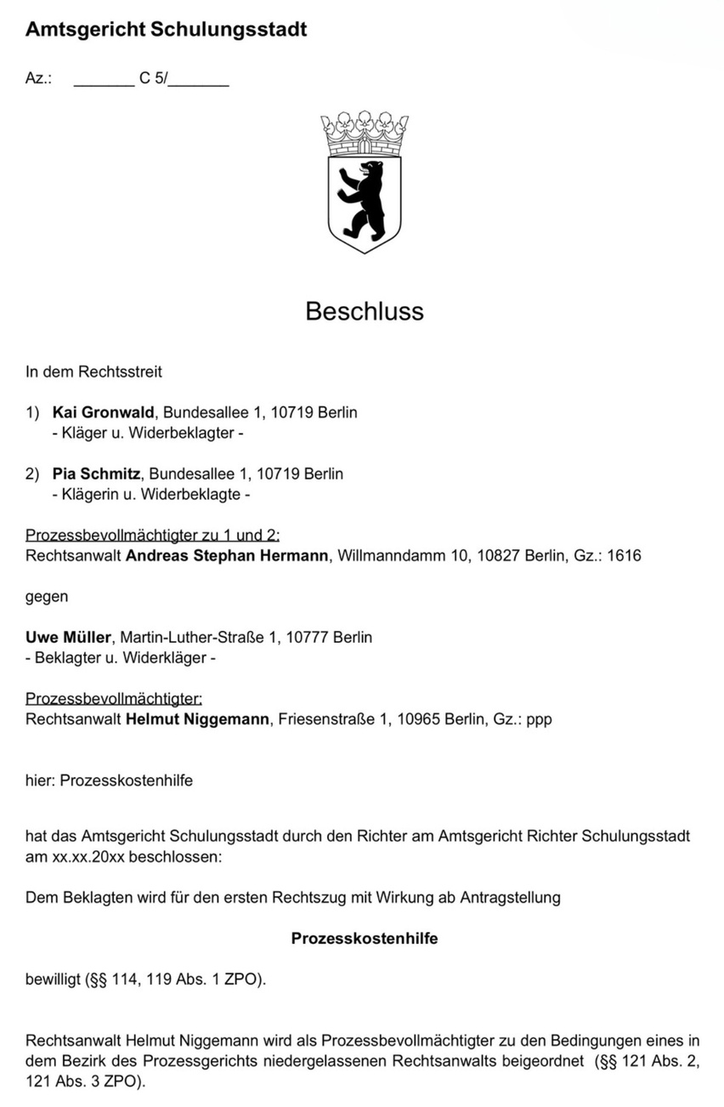
Prozesskostenhilfe
Übersendung des Beschlusses
PKH-Entscheidung
entspricht nicht dem
Willen des Antragstellers
Beschluss förmlich
an Antragsteller/Vertreter

Slide 12

Prozesskostenhilfe
sofortige Beschwerde
§§ 127 II,
567, 569, ZPO
ab Zustellung des
PKH-Beschlusses
1 Monat
Notfrist
Einreichung:
bei dem Gericht, dessen
Entscheidung angefochten wird
oder
bei der Beschwerdeinstanz

Slide 13
Prozesskostenhilfe
sofortige Beschwerde
§ 127 III ZPO
Entscheidung:
PKH ohne Raten
Nur Staatskasse
sofortige Beschwerde

Slide 14

eIP
Aktenbock
5/26
Aufgabe mit Doppelklick öffnen

Slide 15
Prozesskostenhilfe
Vorlage an Rechtspfleger
Nr. 2.5 DB-PKH
Beispiele
Zahlungs-
rückstand
> 3 Monate
bei jeder
Veränderung
des Streitwertes

Slide 16
Prozesskostenhilfe
Wirkungen
die Landeskasse kann ggf. die Gerichtskosten und
Ansprüche der beigeordneten RAe gegen die
Partei geltend machen
Partei ist von der Verpflichtung zur Sicherheitsleistung
für die Prozesskosten befreit
beigeordnete RAe selbst können Ansprüche auf Vergütung gegen die Partei nicht geltend machen

Slide 17
Prozesskostenhilfe
Aufhebung der PKH
§ 124 ZPO
Beispiele
Zahlungs-
rückstand
> 3 Monate
Partei hat durch unrichtige Darstellung des Streitverhältnisses die PKH-Voraussetzungen vorgetäuscht

